Slide 1

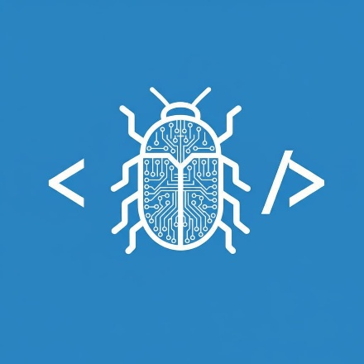
UNIVERSITÁ DEGLI STUDI DI PADOVA
TECNOLOGIE
GRUPPO 4
BugBusters
Team: Alberto Autiero, Marco Favero, Alberto Pignat, Marco Piro, Linor Sadè, Leonardo Salviato, Luca Slongo

Slide 2
PANORAMICA
NEXUM è una piattaforma HR (Human Resources) sviluppata da Eggon in collaborazione con BugBusters (Gruppo 4 del corso di Ingegneria del Software, dell’ Università degli Studi di Padova)
Obiettivo: Validare moduli sperimentali basati su AI e data analytics
Due ambiti funzionali principali:
1. AI Assistant Generativo
→ Creazione automatizzata di contenuti per comunicazioni interne
2. AI Co-Pilot per Consulenti del Lavoro
→ Riconoscimento, split e dispaccio massivo di documenti (cedolini)

Slide 3

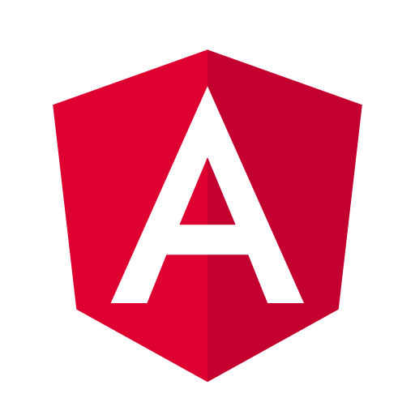
Backend - Ruby on Rails
API REST
Endpoint per generazione testo AI (/genera)
Gestione documenti: upload, analisi, consultazione
Gestione conversazioni e storico messaggi
Service Pattern
AiService: orchestrazione generazione testo con contesto aziendale
DocumentAnalysisService: OCR e estrazione dati da PDF/immagini
AiTextGenerator: adapter per AWS Bedrock SDK
Active Storage
Gestione upload e storage documenti
RxJS 7.8.0
Gestione asincrona chiamate API al backend
Polling per i documenti in analisi
architettura SPA basata su Angular Router
Gestione delle dipendenze usando inject() per una DI più pulita
Progettazione in Components, ognuno definisce una singola pagina: es. AiAssistant, AiCopilot
Frontend - Angular
Angular (v21) su ambiente Node.js v24
Scelta di Angular Vs React:
Framework vs libreria
2 classi di Servizi: ConversationsService, DocumentsService
Angular nel nostro POC:
OOP vs funzionale

Slide 4

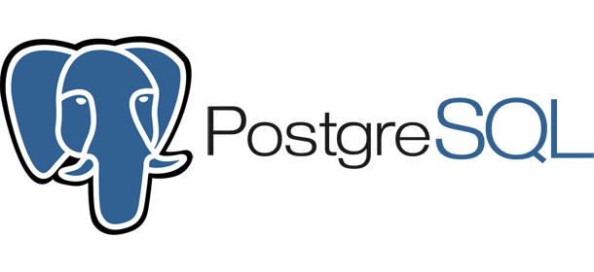
AWS Bedrock
Modello Amazon Nova Lite v1 per generazione testo e Nova Canvas per generazioni immagini.
• AI Assistant Generativo
AI Co-Pilot Document Analysis
OCR e analisi documenti (PDF, PNG, JPEG).
Estrazione dati strutturati: tipo documento, dipendente, importo, date.
Output JSON validato per split e dispatch automatico.
Mantenimento contesto conversazione.
System prompt personalizzato con descrizione azienda e tono.
Generazione comunicazioni interne di immagini e testo.
Facilità nel cambiare modello usando API-converse.
Database - PostgreSQL
Struttura dati relazionale
Gestisce la persistenza di tutti i dati: aziende, conversazioni, toni, rating.
Integrazione con Rails
Supporto nativo e totale, gestito tramite active record.
Separazione ambienti: test, dev e prod.

